Slide 1
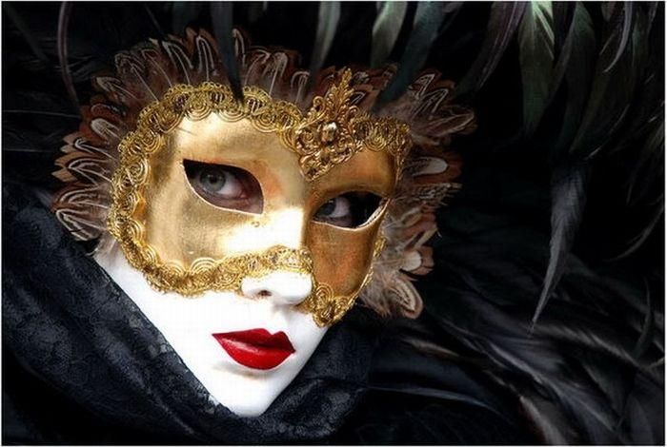
KARNEVAL U VENECIJI
Sara Čekić III4

Slide 2
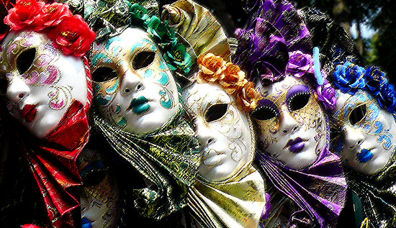
Karneval u Veneciji je manifestacija koja se organizuje jednom godišnje (januar-februar).
Početak i kraj karnevala su direktno vezani za crkveni kalendar Katoličke crkve, odnosno zavise od dana na koji će pasti Uskrs.
Karneval se završava svake godine na katolički praznik Martedi Grasso, 40 dana pre Uskrsa.

Slide 3
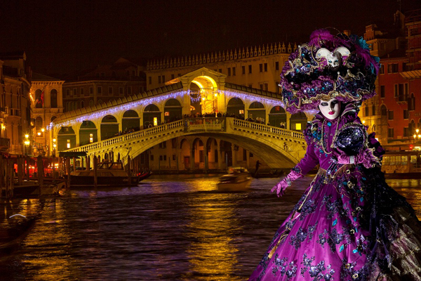
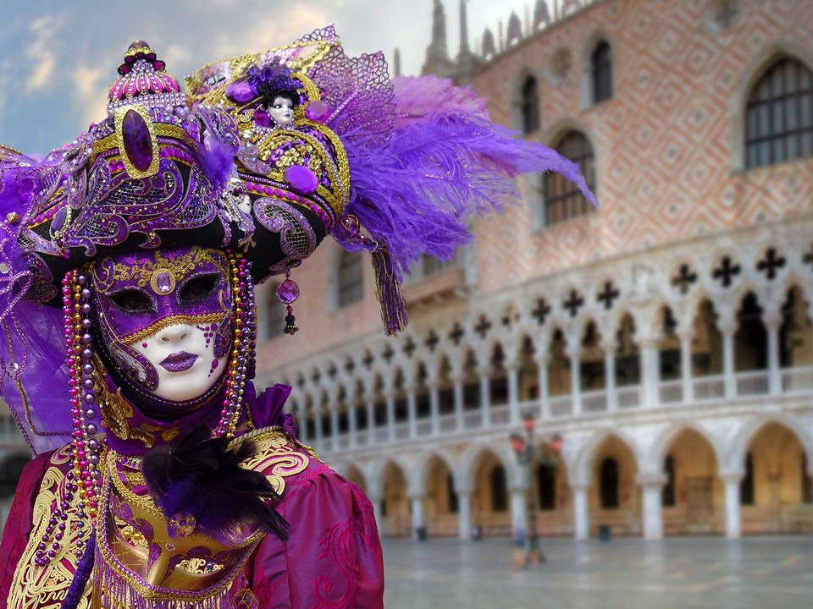
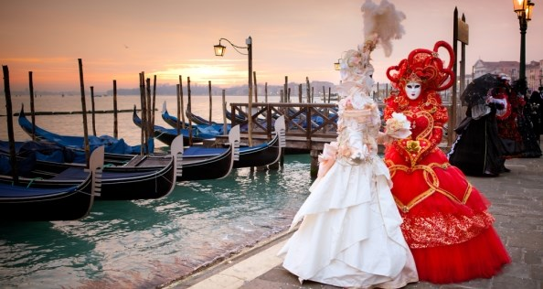
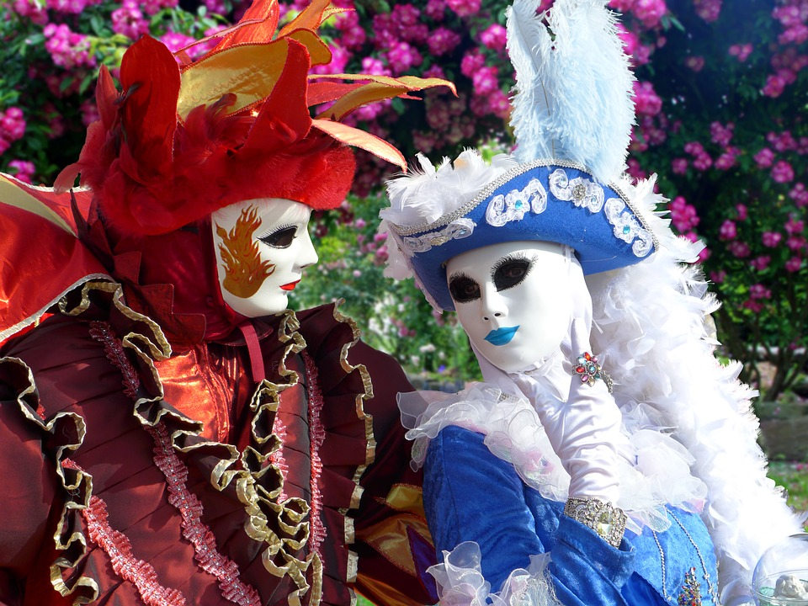
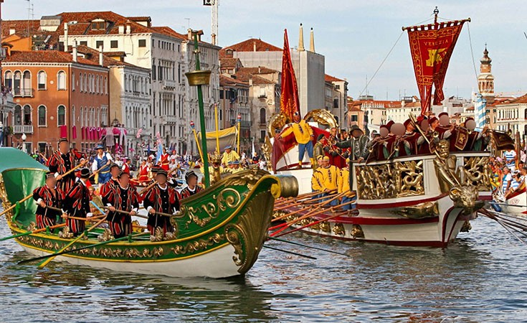
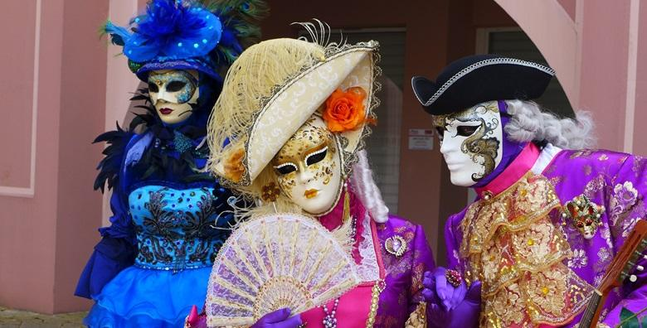
Slike sa prošlogodišnJih karnevala

Slide 4
program
Karneval u Veneciji svake godine ima drugačiju temu.
Otpočinje ceremonijom otvaranja, zatim slede povorka Marija (dvanaest mladih venecijanskih devojaka), iščekivanje anđela i let anđela, iščekivanje orla i let orla.
Poslednjeg dana karnevala održava se ceremonija zatvaranja na Trgu Svetog Marka, pri čemu se kruniše Marija, jedna od devojaka koja je pobedila na tamičenju za najlepšu Mariju trenutnog izdanja karnevala.
Mlečani tada pale lutke i teraju zle duhove iz grada, a slavi se duboko u noć. Zvonima se oglašava kraj karnevala i tada zvanično počinje post.

Slide 5
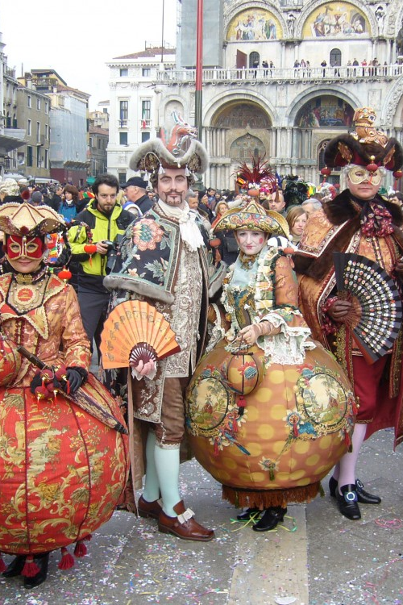
Kratak pregled programa karnevala
Bal pod maskama
Let anđela
Smotra gondola
Koncerti i izložbe
Izbor kraljice karnevala

Slide 6
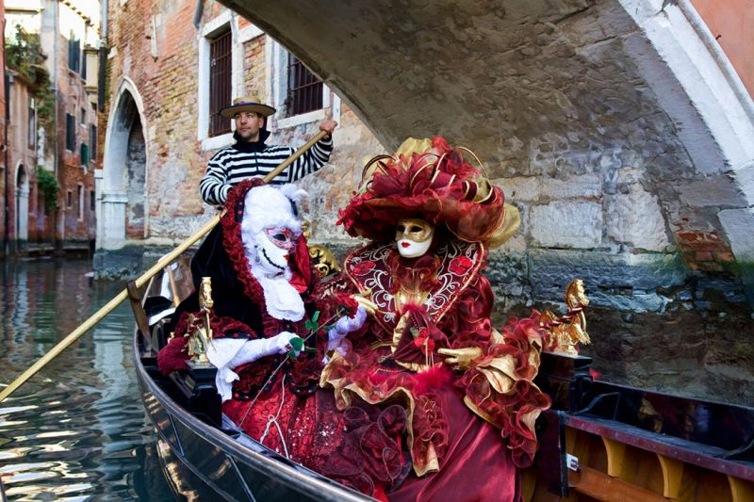
Mesto održavanja
Dešavanja se održavaju širom Venecije na otvorenom i zatvorenom.
Održavaju se na trgovima, na velikom broju kanala, sporednih ulica, na mostovima, a posetioce zabavljaju svirači, akrobate, mađioničari.
Takođe se mnoge stavke programa, poput izložbi i koncerata tokom karnevala, održavaju u palatama, crkvama i muzejima.
Organizuju se i raskošni balovi u nekim palatama.
Centralna dešavanja su na Trgu Svetog Marka.

Slide 7
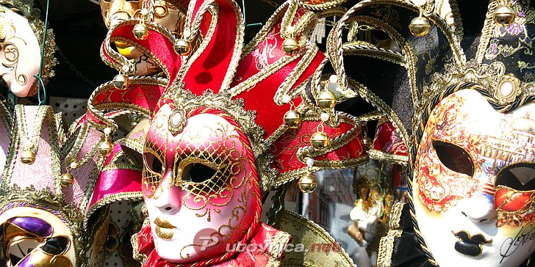
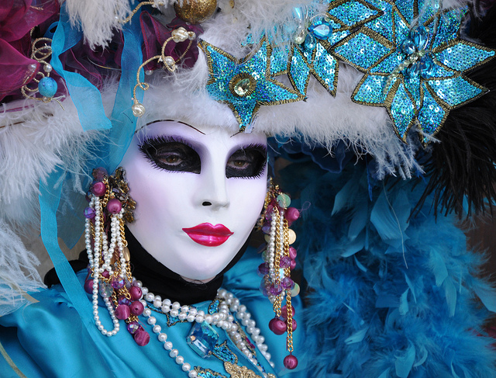
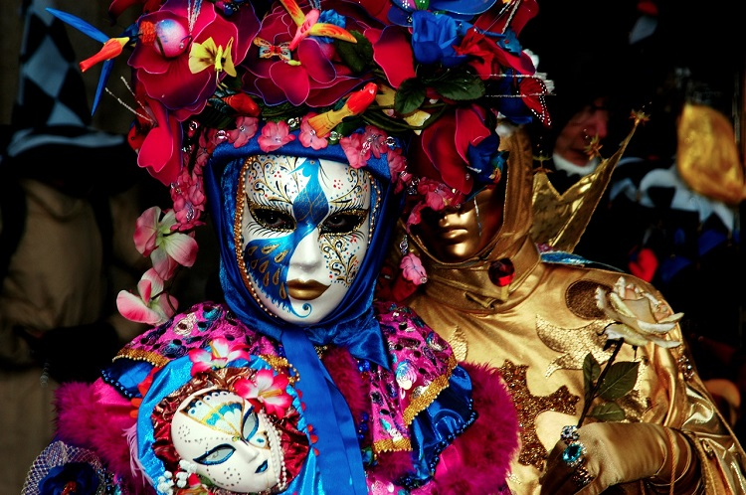
maske
Maske su vezane za Venecijance i imaju značaj za kulturu i istoriju Venecije.
Pod maskama je svako bio neprepoznatljiv i sakriven, pa je to omogućavalo slobodnije ponašanje, beg od sadašnjosti, skrivanje društvenih položaja u prošlosti, ali i uživanje u porocima.

Slide 8
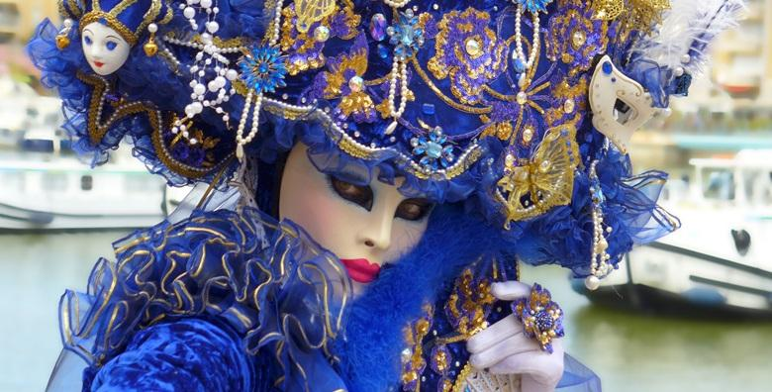
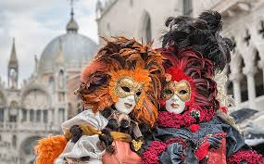
Izrada maski
Smatralo se da su maske izrađivali sami venecijanski majstori koji su bili cenjeni umetnici sa velikim ugledom u društvu.
Maske se izrađuju od različitih materijala, papira ili kože.
Mogu biti ukrašene gipsanim detaljima sa pozlatom, dragim i poludragim kamenjem, kao i da budu ručno oslikane.

Slide 9
Vrste maski
BAUTA- je najpopularnija venecijanska maska. Prekriva gornji deo lica do obraza, tako da osoba koja je nosi može nesmetano da razgovara, jede i pije.
KOLUMBINA- prekriva samo oči, nos i gornji deo obraza. Nju su isključivo u prošlosti nosile samo žene, ali u današnje vreme nose i muškarci. Ukrašavane su zlatom, srebrom, različitim kristalima i kožom.
MORETA- je ženska maska ovalnog oblika. Bila je često sa baršunom i velom. Osobe koje su je nosile nisu mogle da govore, postojali su samo otvori za oči
MASKA SA BELIM KLJUNOM- prvobitno se koristila kao prevencija zaraznih bolesti, a kasnije kao karnevalska maska.
LARVA ILI VOLTO MASKA- najčešće je bele boje i nosi se uz trorubi šešir i plašt. Napravljena je od voska i čuva lice tako da osoba ne može da se prepozna.

Slide 10
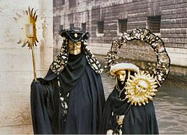
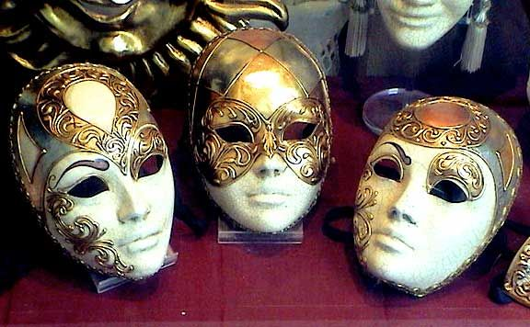
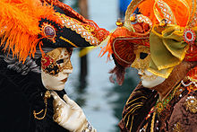
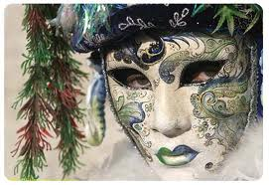
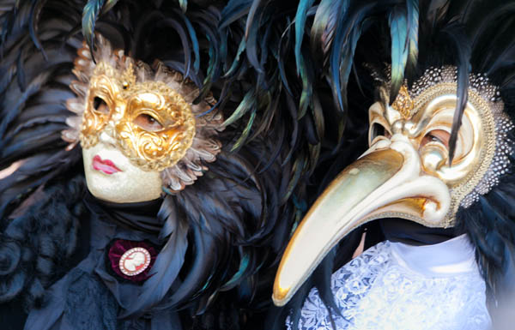
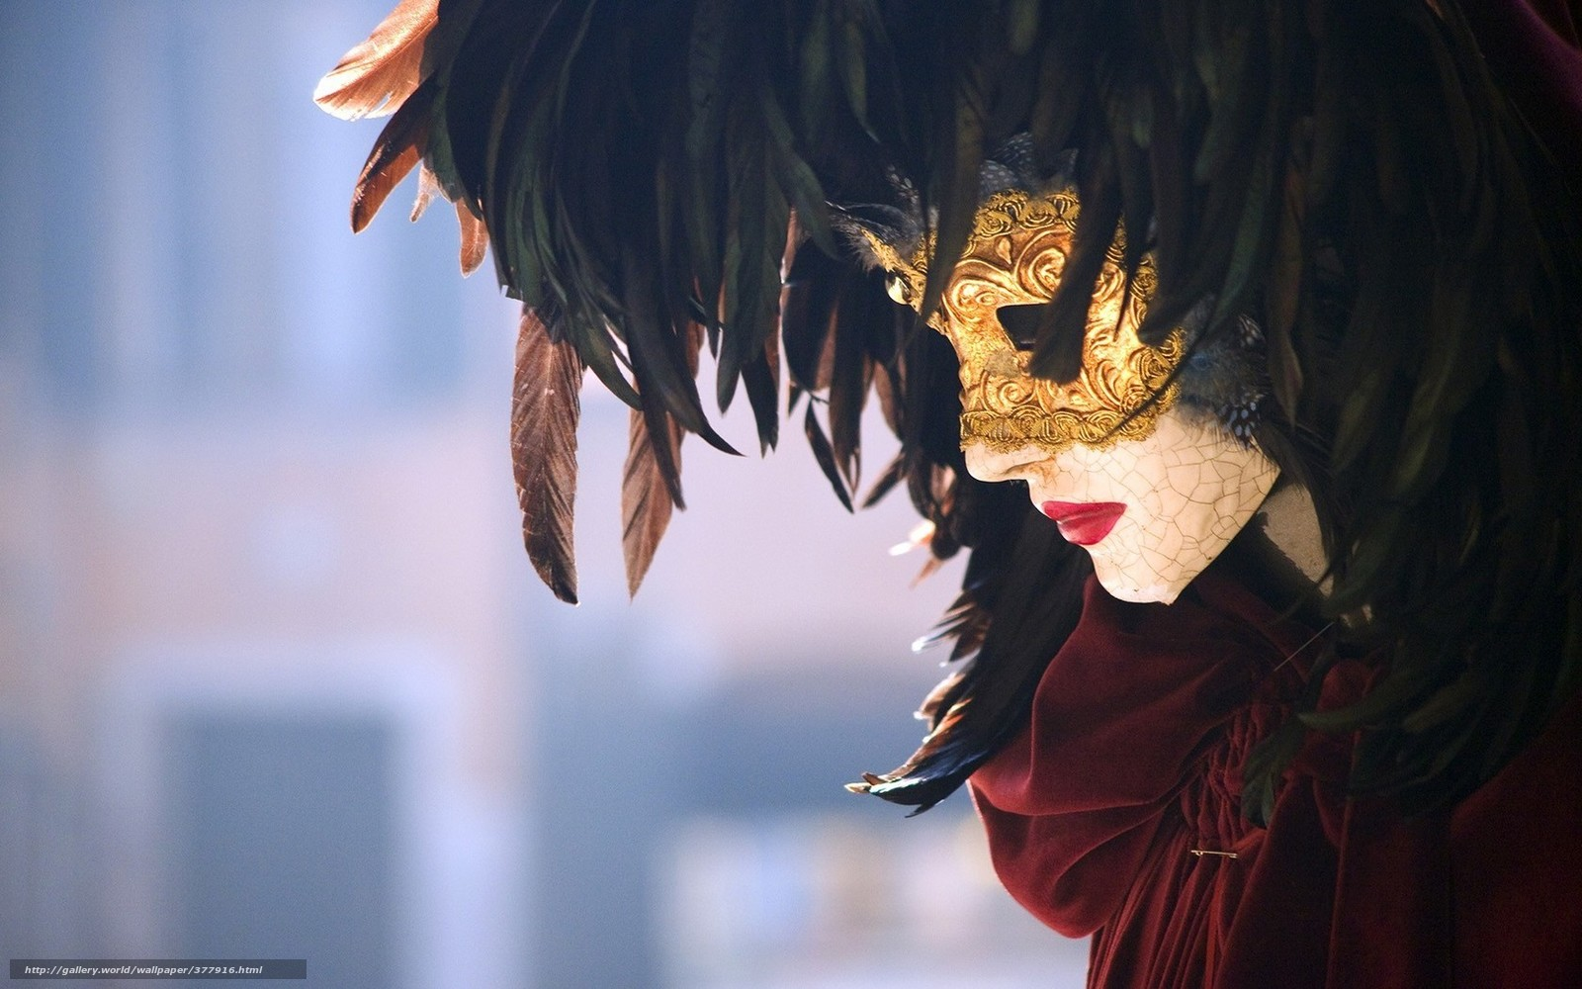

Slide 11
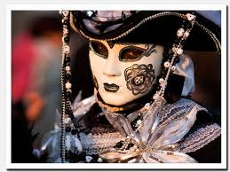
Hvala na pažnji!

